Slide 1
Svijet i Hrvatska nakon pada komunizma
Nastavna tema: Suvremeno doba

Slide 2

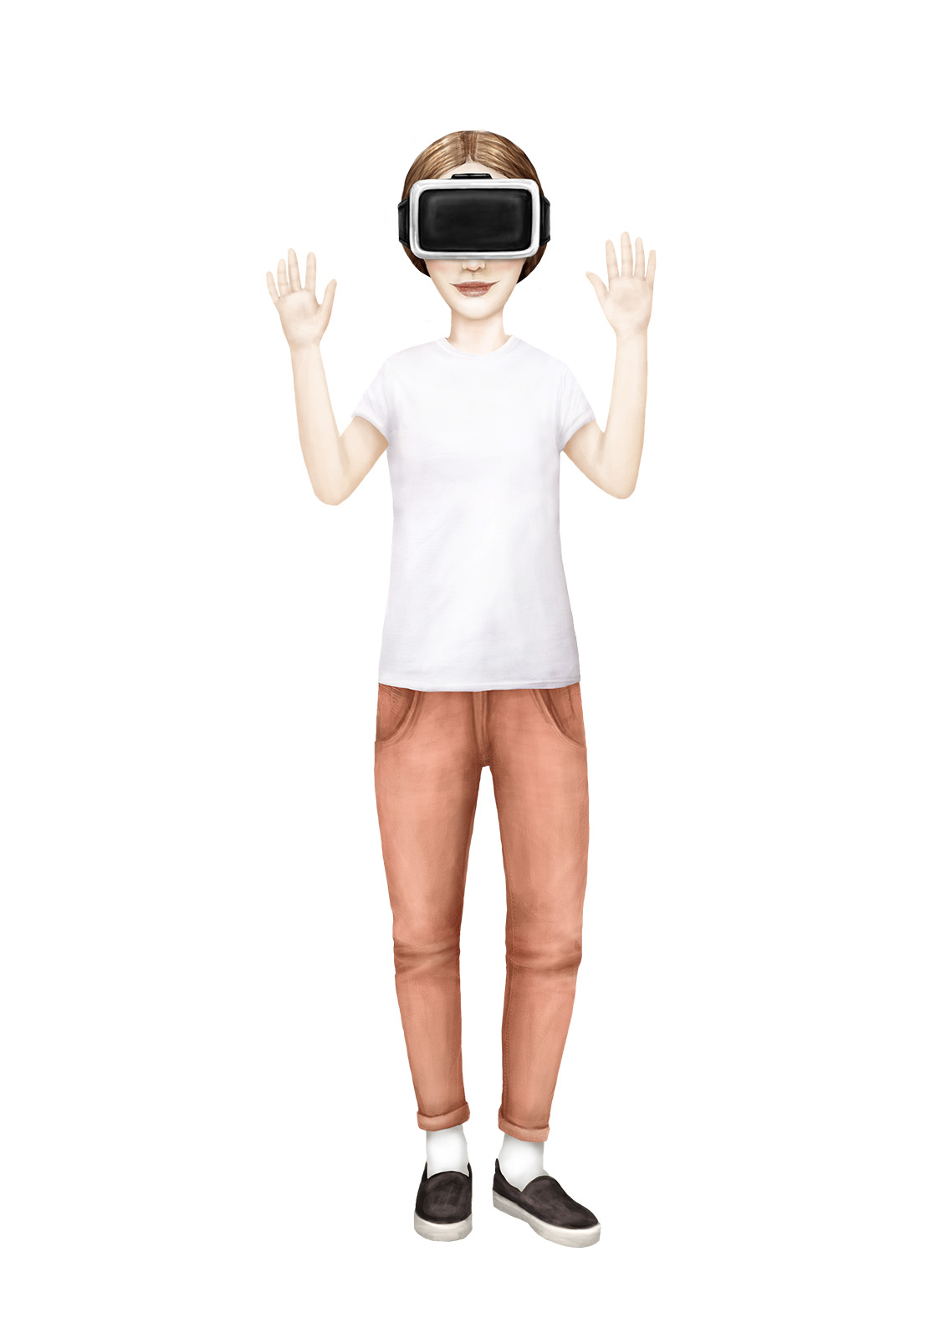
Pročitaj tekst „Uvod u cjelinu” – Suvremeno doba (U/str. 202).
Što mislite, zašto se pričalo da bi s krajem Hladnog rata moglo doći do „kraja povijesti”?
Kako je Internet promijenio svijet? Možete li zamisliti dan/mjesec/ili život bez interneta?
Koje su prednosti, a koje nedostaci interneta? Opiši svoje iskustvo nastavom na daljinu.

Slide 3
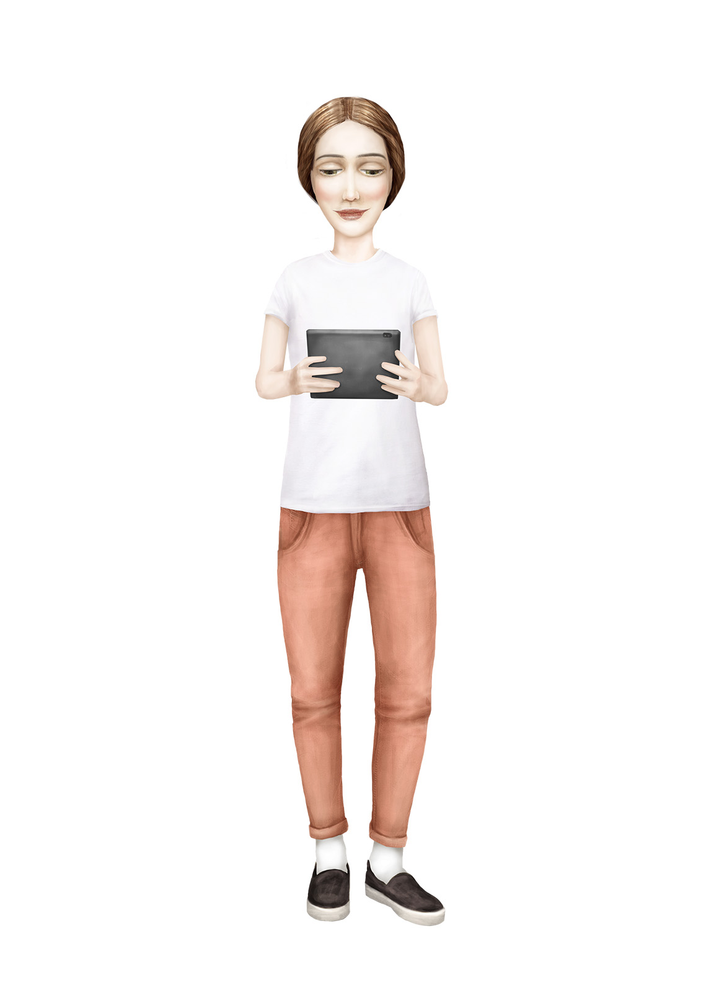
Pročitaj tekst Hrvatska nakon Domovinskog rata
(U/str. 204), a zatim odgovori na pitanja u bilježnicu:
Što znači tranzicija?
Zašto je pretvorba državnog vlasništva u privatno nakon sloma komunizma provedena na loš način?
Koje su posljedice loše pretvorbe i privatizacije u Hrvatskoj?
Tko je vladao Hrvatskom od samostalnosti do kraja 1999. godine?
Zašto je oporba kritizirala vlast tijekom 1990-tih?

Slide 4
Što znači tranzicija?
Zašto je pretvorba državnog vlasništva u privatno nakon sloma komunizma provedena na loš način?
Koje su posljedice loše pretvorbe i privatizacije u Hrvatskoj?
Tko je vladao Hrvatskom od samostalnosti do kraja 1999. godine?
Zašto je oporba kritizirala vlast tijekom 1990-tih?
1.
2.
3.
4.
5.

Slide 5
Hrvatska nakon Domovinskog rata
Hrvatska je 1990-tih prolazila tranziciju – preobrazba socijalističkog sustava u demokratski, kapitalistički
Pretvorba državnog vlasništva u privatno u Hrvatskoj provedena je loše – tvrtke su prodavane za male iznose, radnici dobivali otkaze, pad industrijske proizvodnje

Slide 6
Gomilanje gospodarskih problema – rast nezaposlenosti, sve više poduzeća odlazilo je u stečaj, zaduživanje države
Predsjednik Tuđman i Hrvatska demokratska zajednica vladali su Hrvatskom do Tuđmanove smrti potkraj 1999. godine

Slide 7
Kritiziranje Tuđmana zbog autokratskog načina vladanja, a cijelom sustavu vlasti zbog upitne neovisnosti sudstva, korupcije i nadzora nad medijima
Time je bilo usporeno i željeno hrvatsko približavanje Europskoj uniji i NATO-u

Slide 8
U bilježnicu kronološki ispiši hrvatske
premijere u 21. stoljeću i uz svakog zapiši po jedno obilježje njegova mandata (U/str. 205 Hrvatska
od 2000. do danas). Zatim izradi lentu predsjednika RH od samostalnosti, a godine njihova mandata pronađi na internetu.
Predsjednici Vlade RH u 21. st.
2000. – 2003. – Ivica Račan
?
?
1990.
1999.
Franjo Tuđman

Slide 9
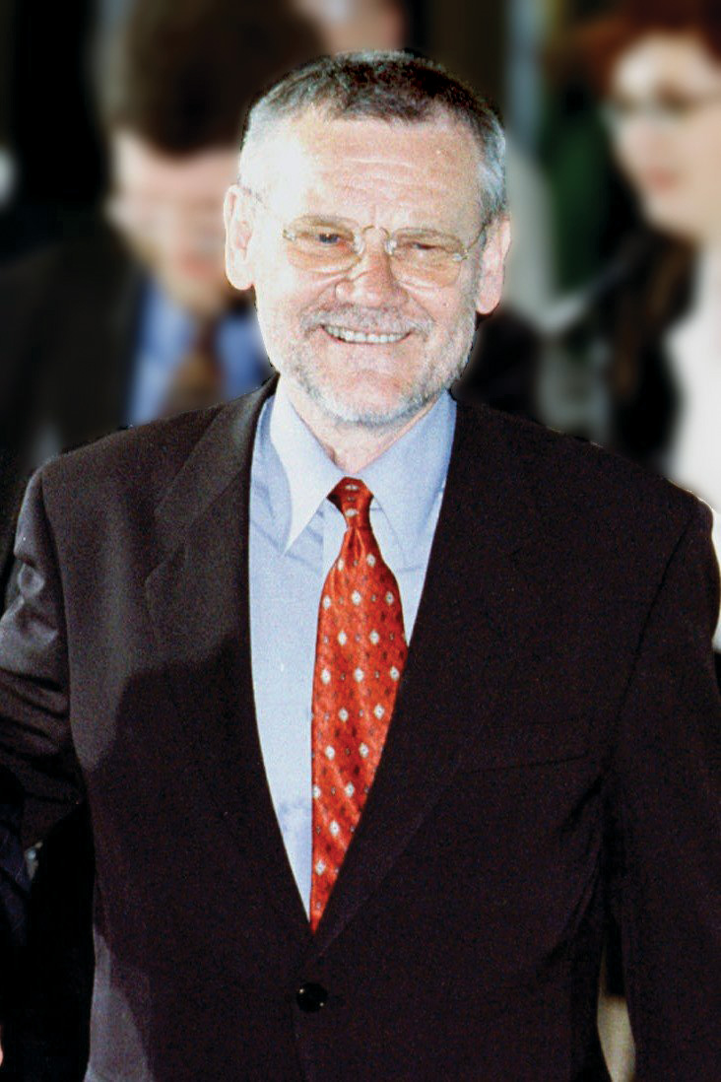
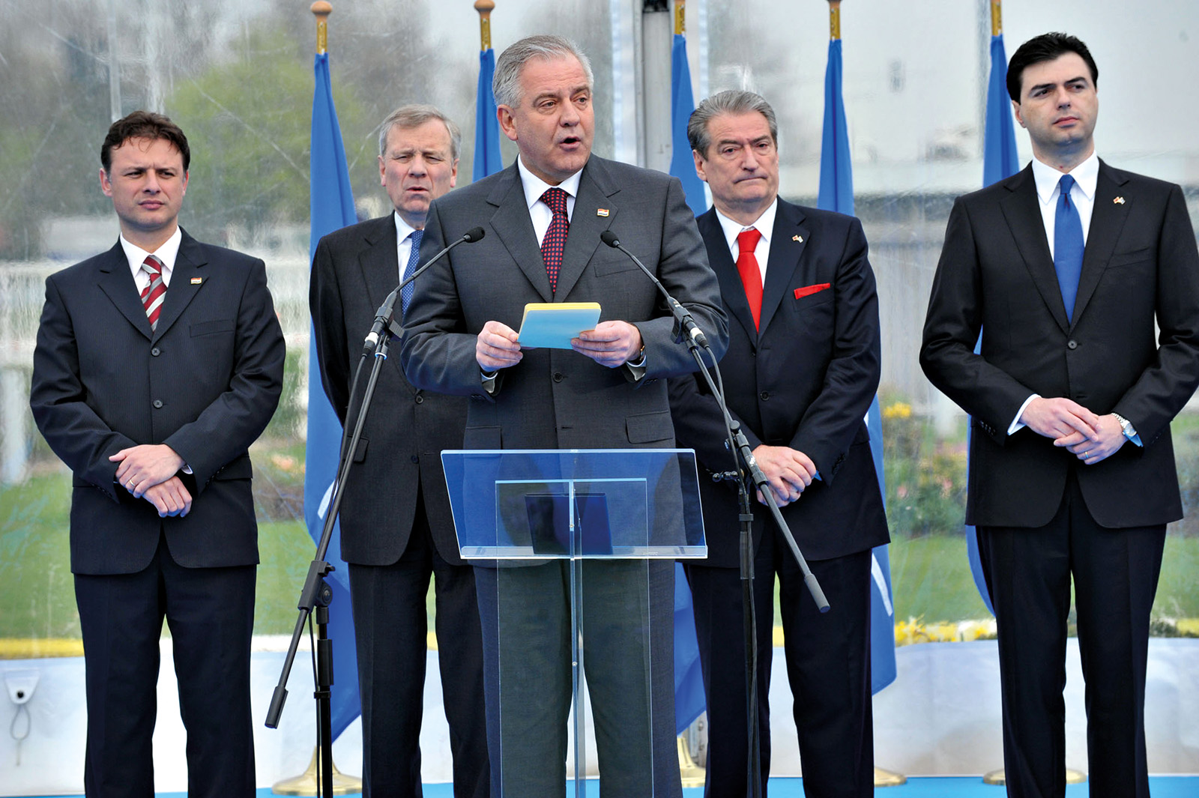
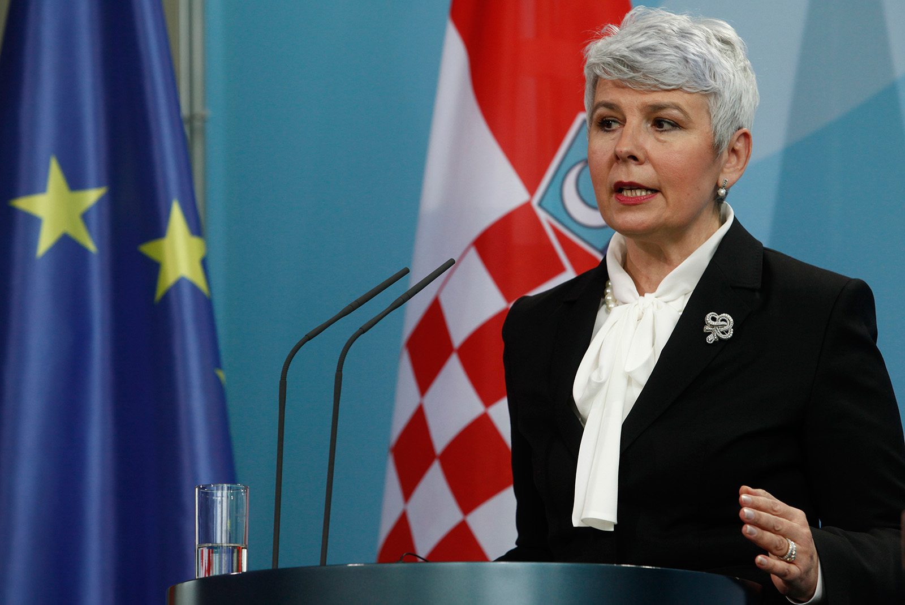
Predsjednici Vlade RH u 21. st.
2000. – 2003. – Ivica Račan – demokratizacija društva, izgradnja autocesta
2003. – 2009. – Ivo Sanader – približavanje EU, gospodarska kriza, korupcija
2009. – 2011. – Jadranka Kosor – dvije godine na vlasti nakon ostavke Sanadera

Slide 10
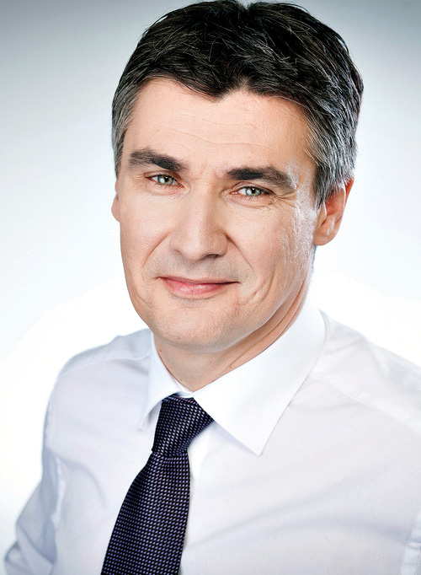
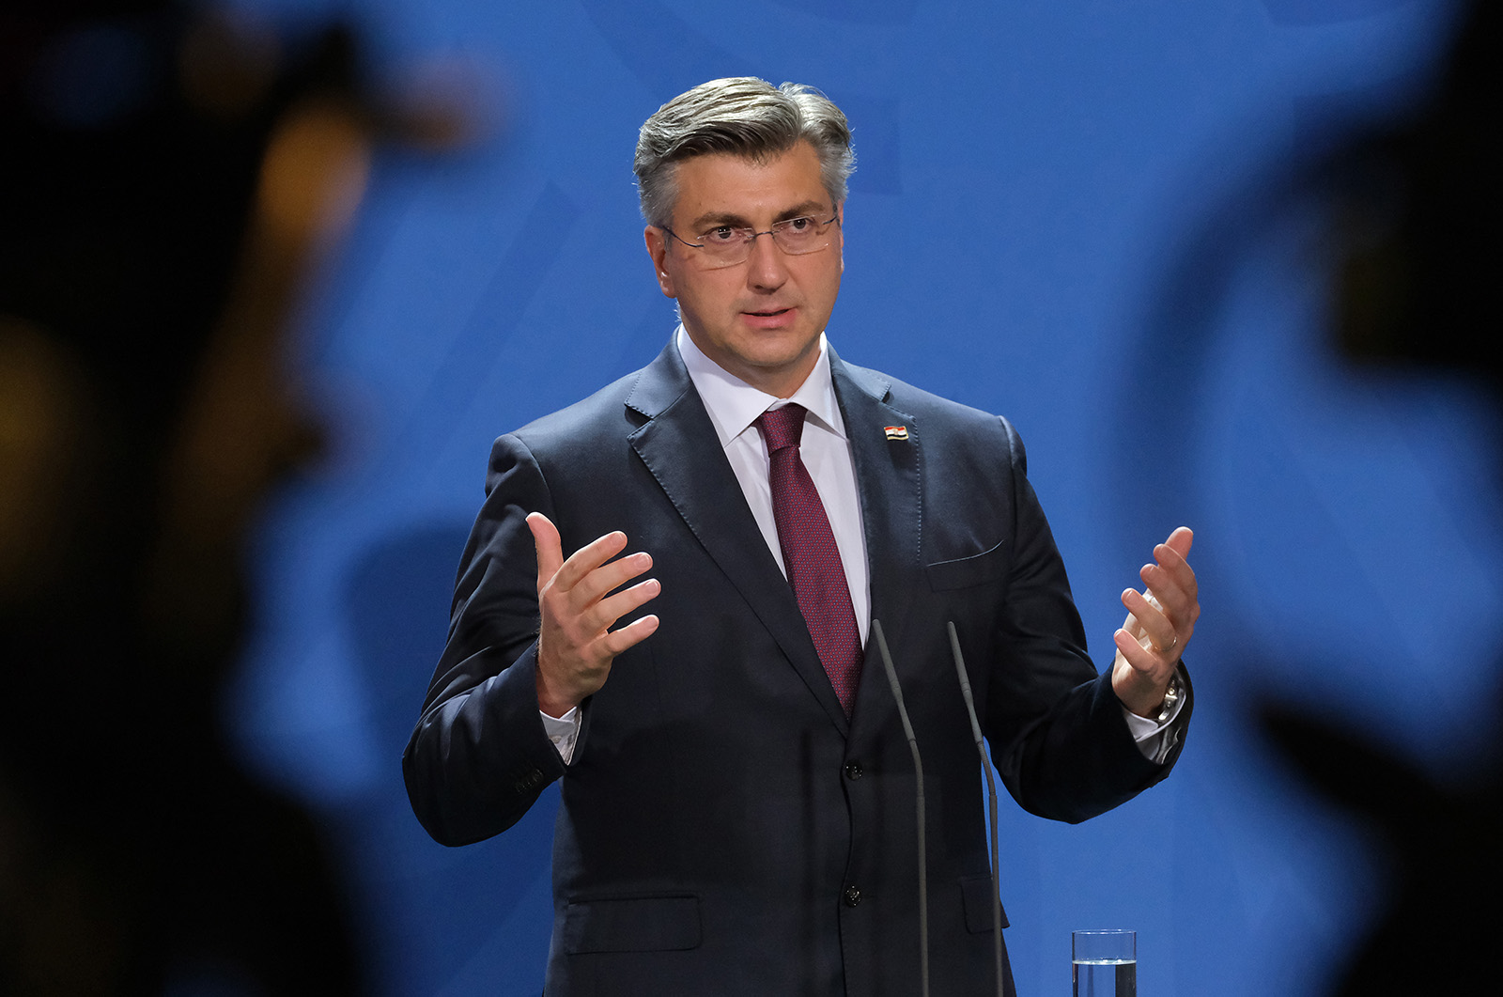
Predsjednici Vlade RH u 21. st.
2011. – 2015. – Zoran Milanović – ulazak RH u EU, novi porezi, smanjivanje plaća
2016. – Andrej Plenković – stabilizacija gospodarstva, iseljavanje

Slide 11
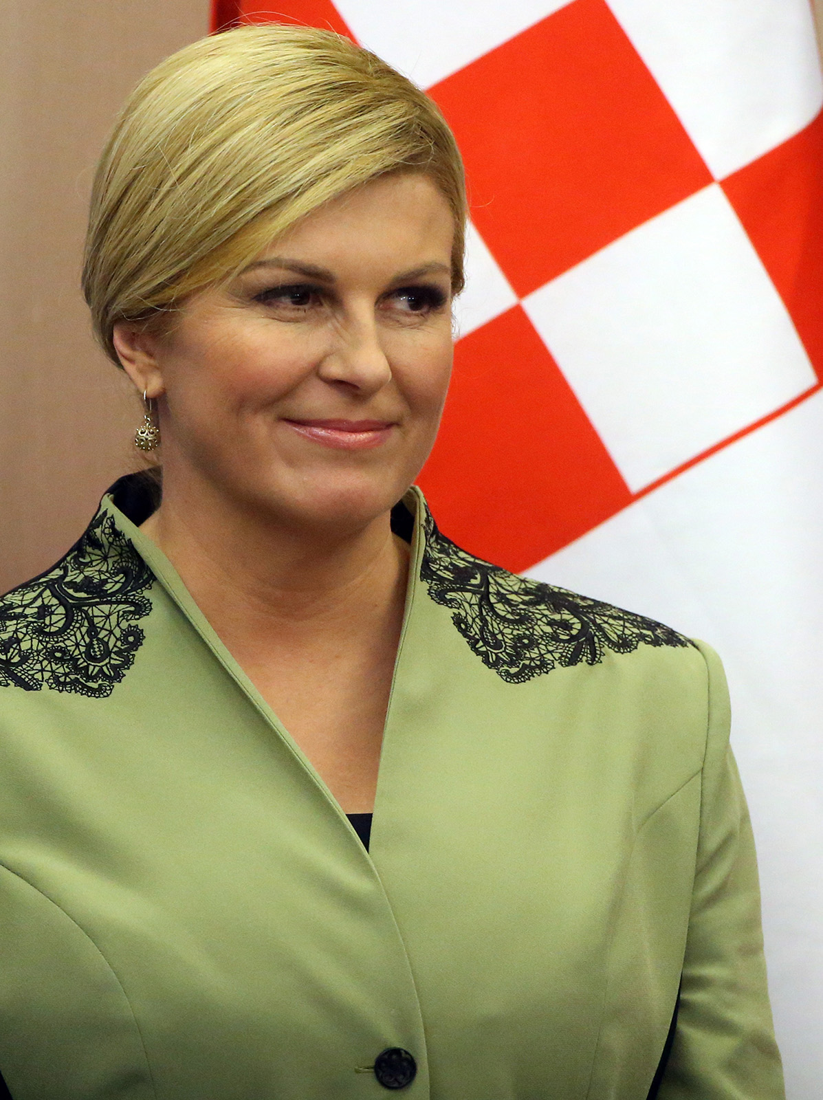
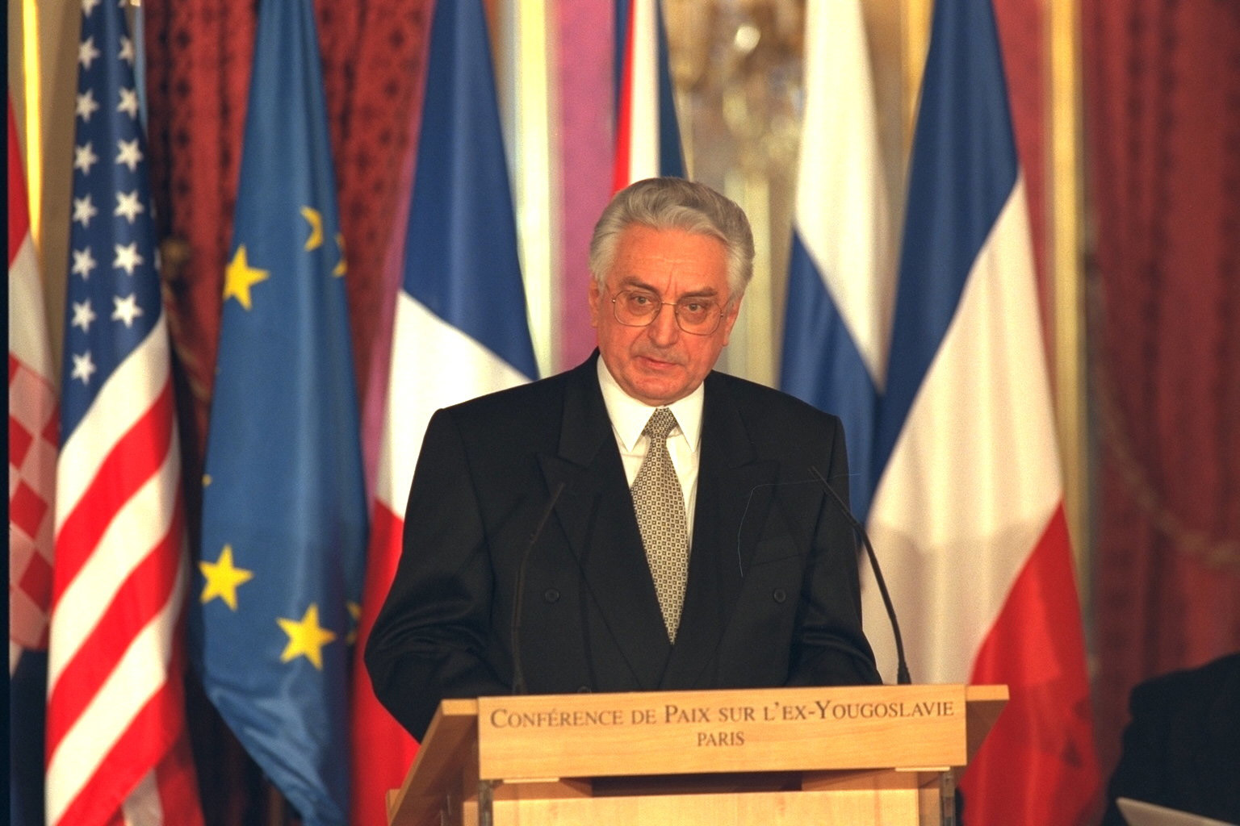
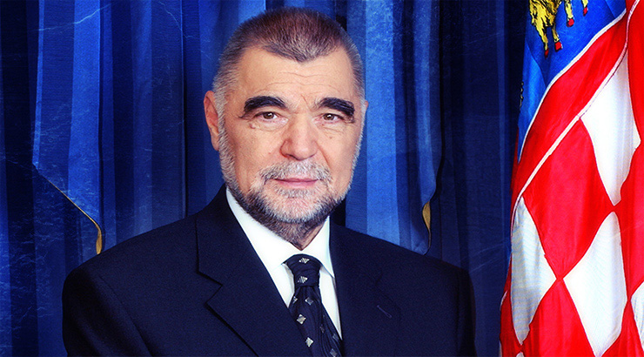
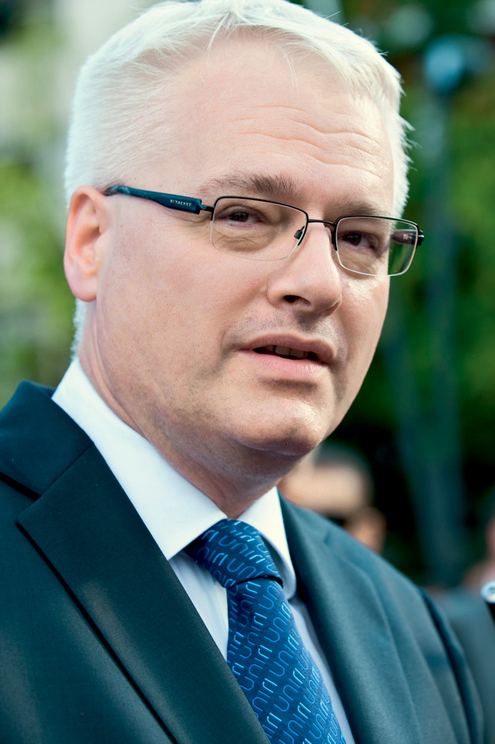
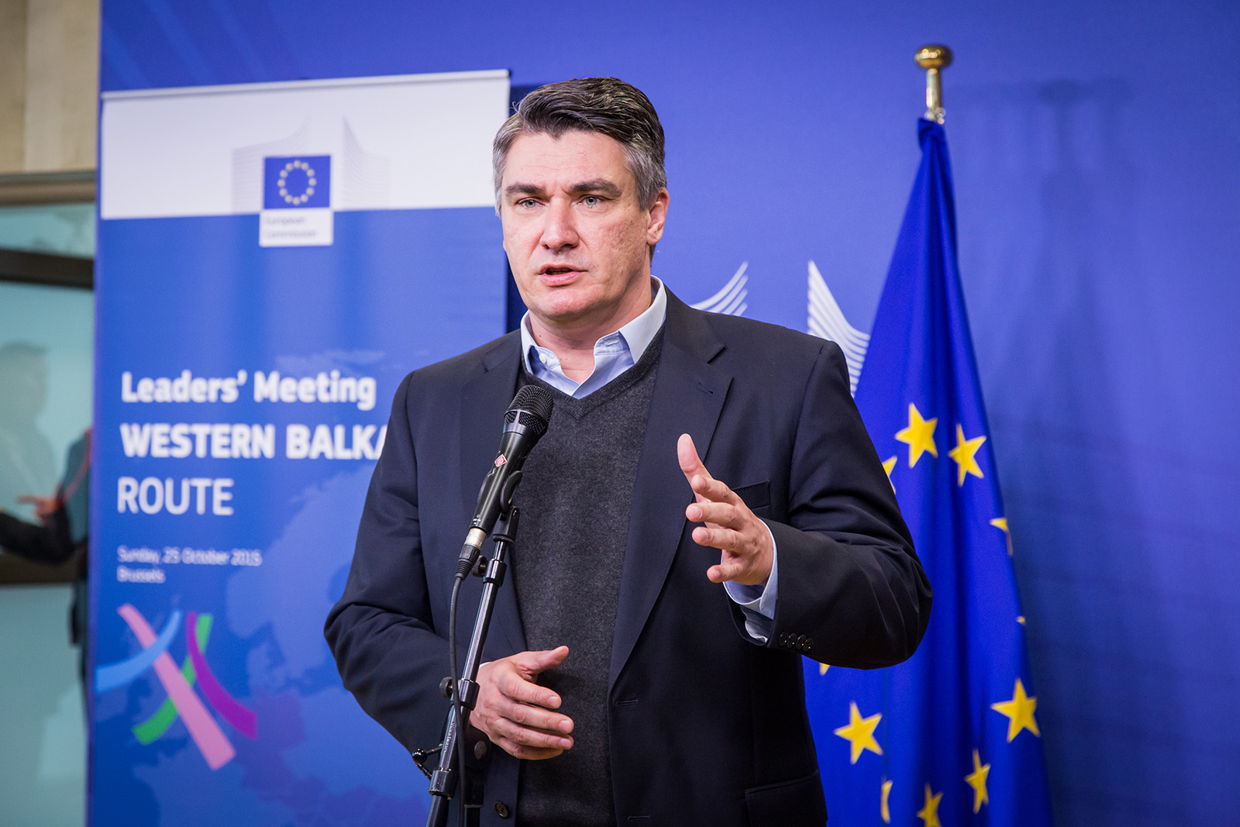
2000.
1990.
1999.
2010.
2015.
2020.
Franjo Tuđman
Stjepan Mesić
Ivo Josipović
Kolinda Grabar-Kitarović
Zoran Milanović

Slide 12
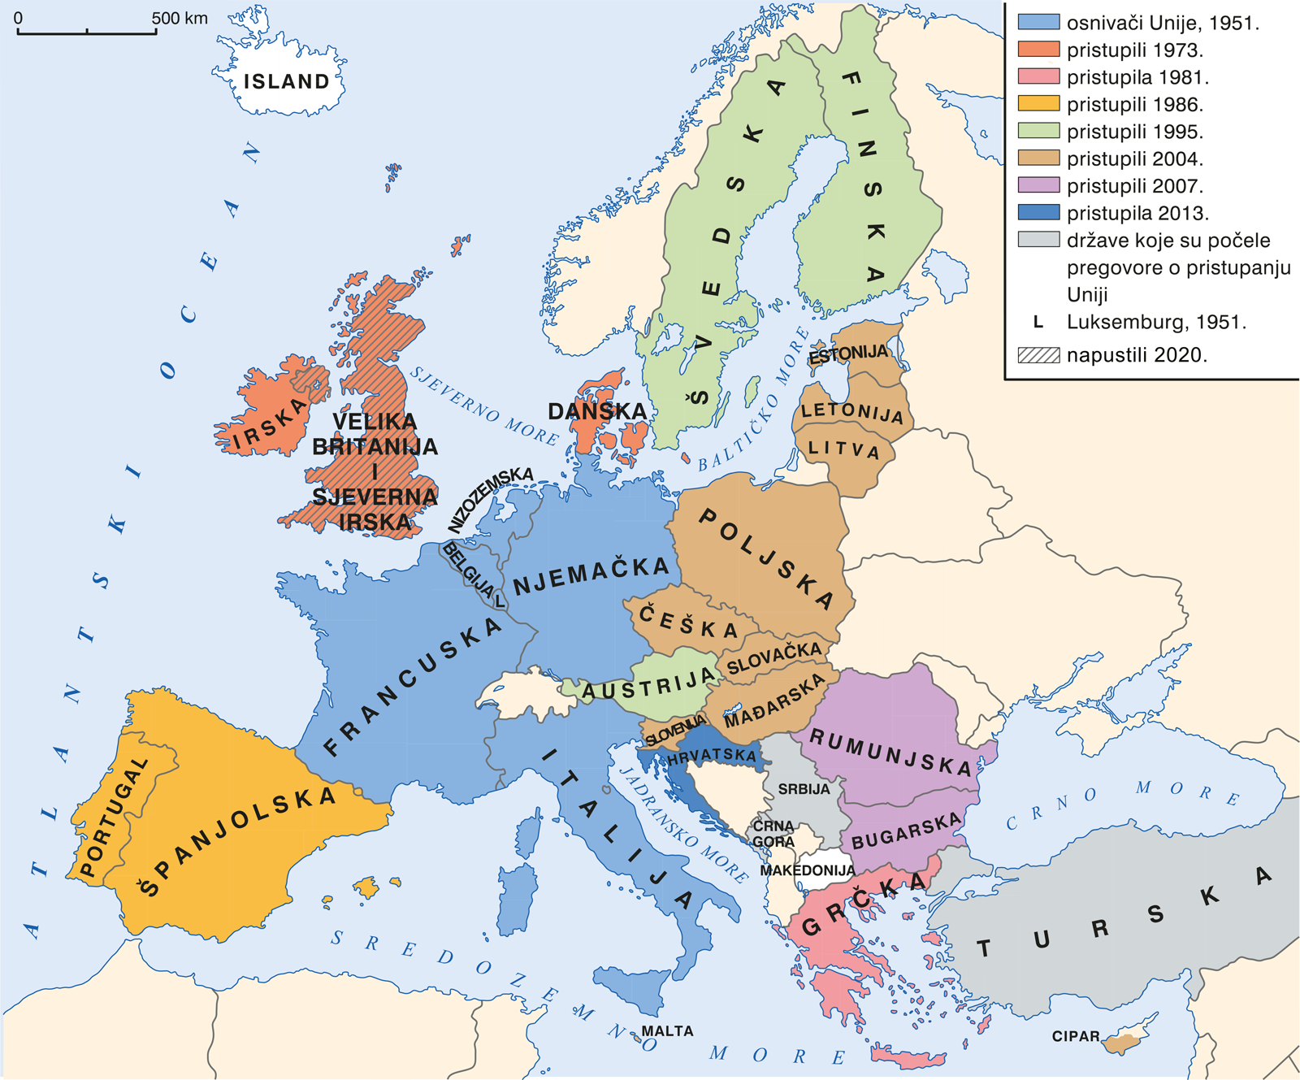
Europska unija
1951. – 2020.

Slide 13
Politički odnosi u svijetu nakon Hladnog rata
Nakon raspada SSSR-a i hladnog rata SAD je ostao jedina svjetska velesila
Uz potporu ostalih članica NATO-a, nekoliko je puta vojno intervenirao u drugim državama

Slide 14
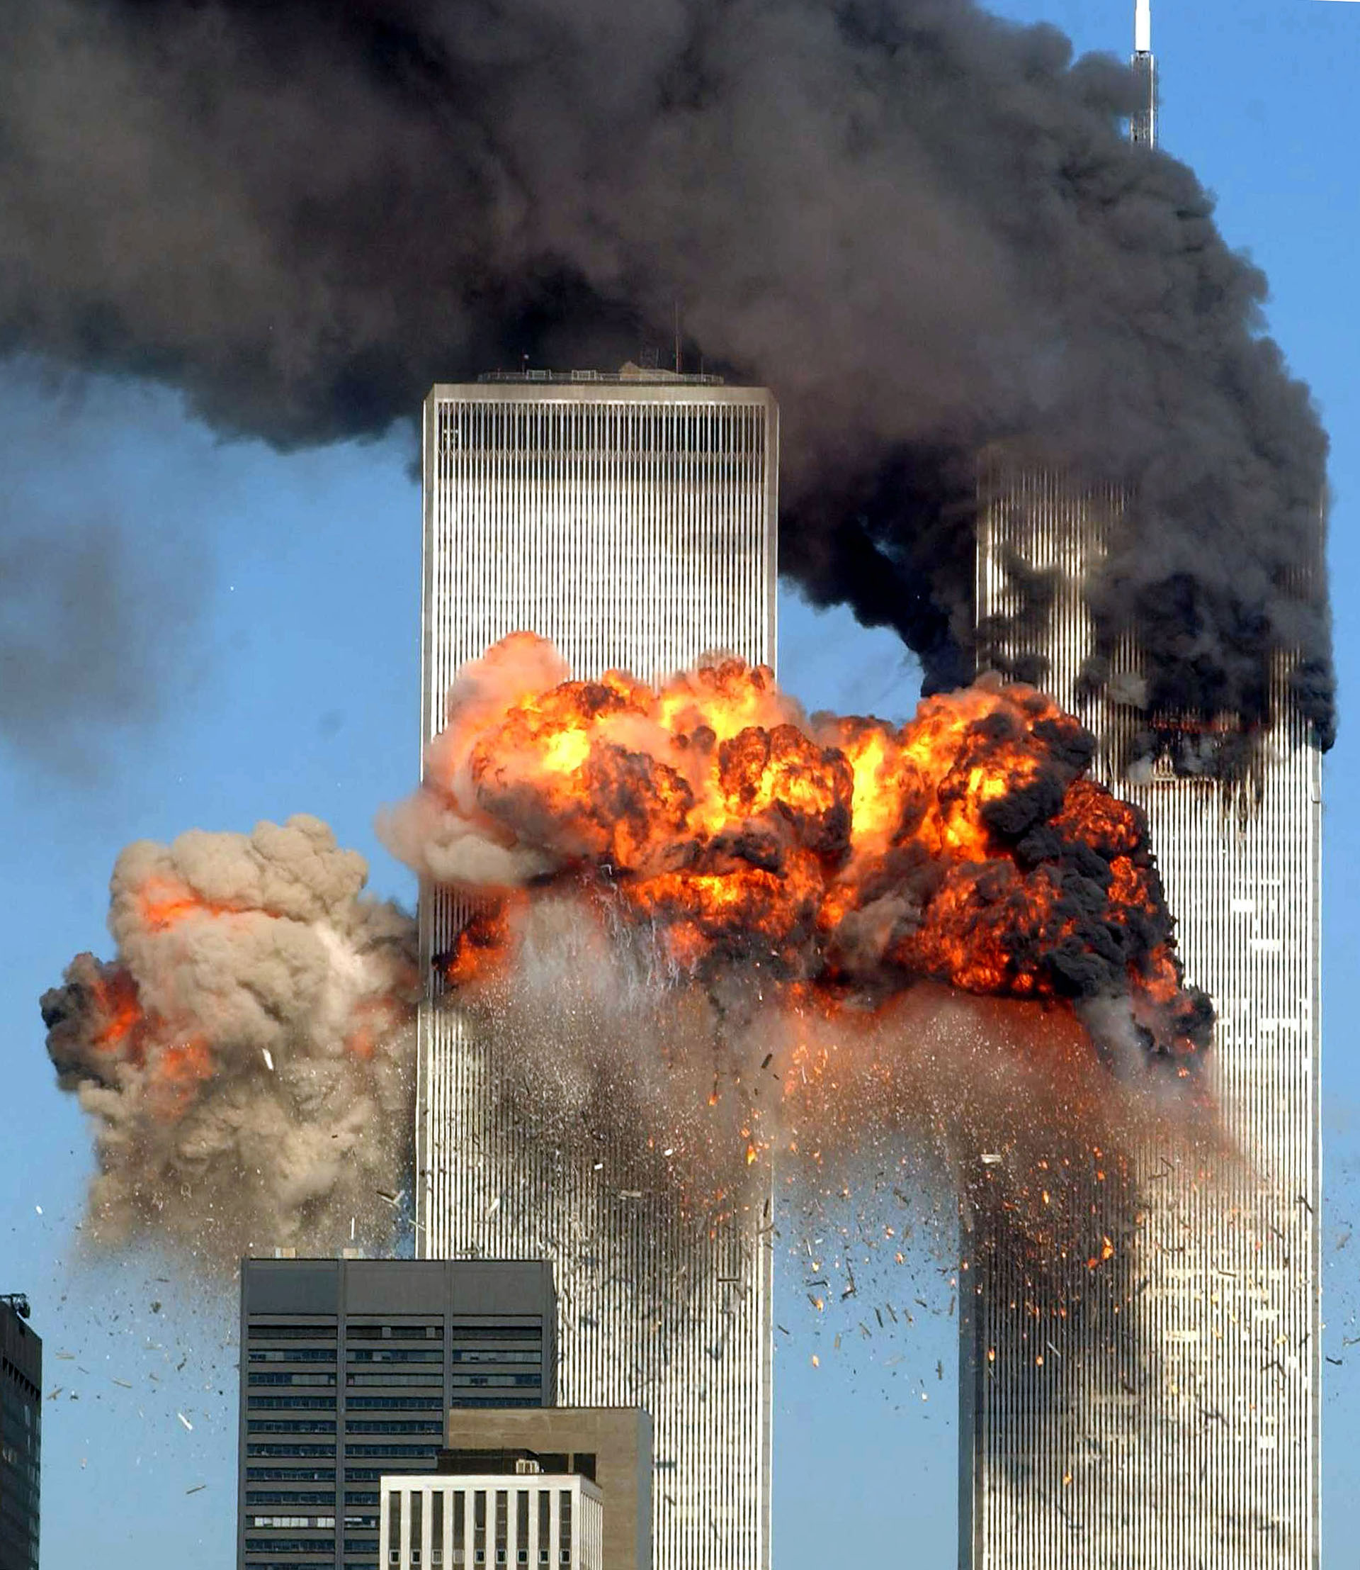

11. rujna 2001. godine – teroristička skupina Al Qaida izvela je teroristički napad na SAD
Napad na nebodere WTC-a teroristi samoubojice izveli su civilnim zrakoplovima američkih kompanija,
koje su prije toga oteli.

Slide 15
Nakon čitanja teksta u udžbeniku (U/str. 207-208), izradi grafički organizator o obilježjima politike
velikih sila posljednjih dvadeset
godina.
Svijet
Rusija
Kina
EU
SAD

Slide 16
Svijet
Rusija
Kina
EU
SAD
nakon Hladnog rata SAD ostao jedina svjetska velesila
11. 9. 2001. – teroristička organizacija Al Qaida izvršila napad na Svjetski trgovinski centar (WTC) u New Yorku i na Pentagon, sjedište američke vojske
SAD okupirao Afganistan 2001. i Irak 2003. godine – rat protiv terorizma
NATO – širi se na istočnu i jugoistočnu Europu

Slide 17
predsjednik Vladimir Putin – na vlasti od kraja 1990-tih, autokratska vladavina
Rusija vratila dio političkog i gospodarskog utjecaja u svijetu – zalihe plina
protivi se širenu utjecaja NATO-a
Svijet
Rusija
Kina
EU
SAD

Slide 18
Svijet
Rusija
Kina
EU
SAD
u 21. stoljeću postala vodeća svjetska gospodarska sila
komunistička zemlja koja je prihvatila kapitalistički način poslovanja
širi svoj utjecaj u svijetu

Slide 19
Svijet
Rusija
Kina
EU
SAD
u 21. stoljeću širi se na istočnu i jugoistočnu Europu
politički problemi – Brexit 2020. godine → izlazak Velike Britanije iz EU
migrantska kriza – velik broj iseljenika iz Afrike i Azije želi ući u EU
azil – zaštita koju jedna država daje osobama stranog državljanstva zbog progona ili straha

Slide 20
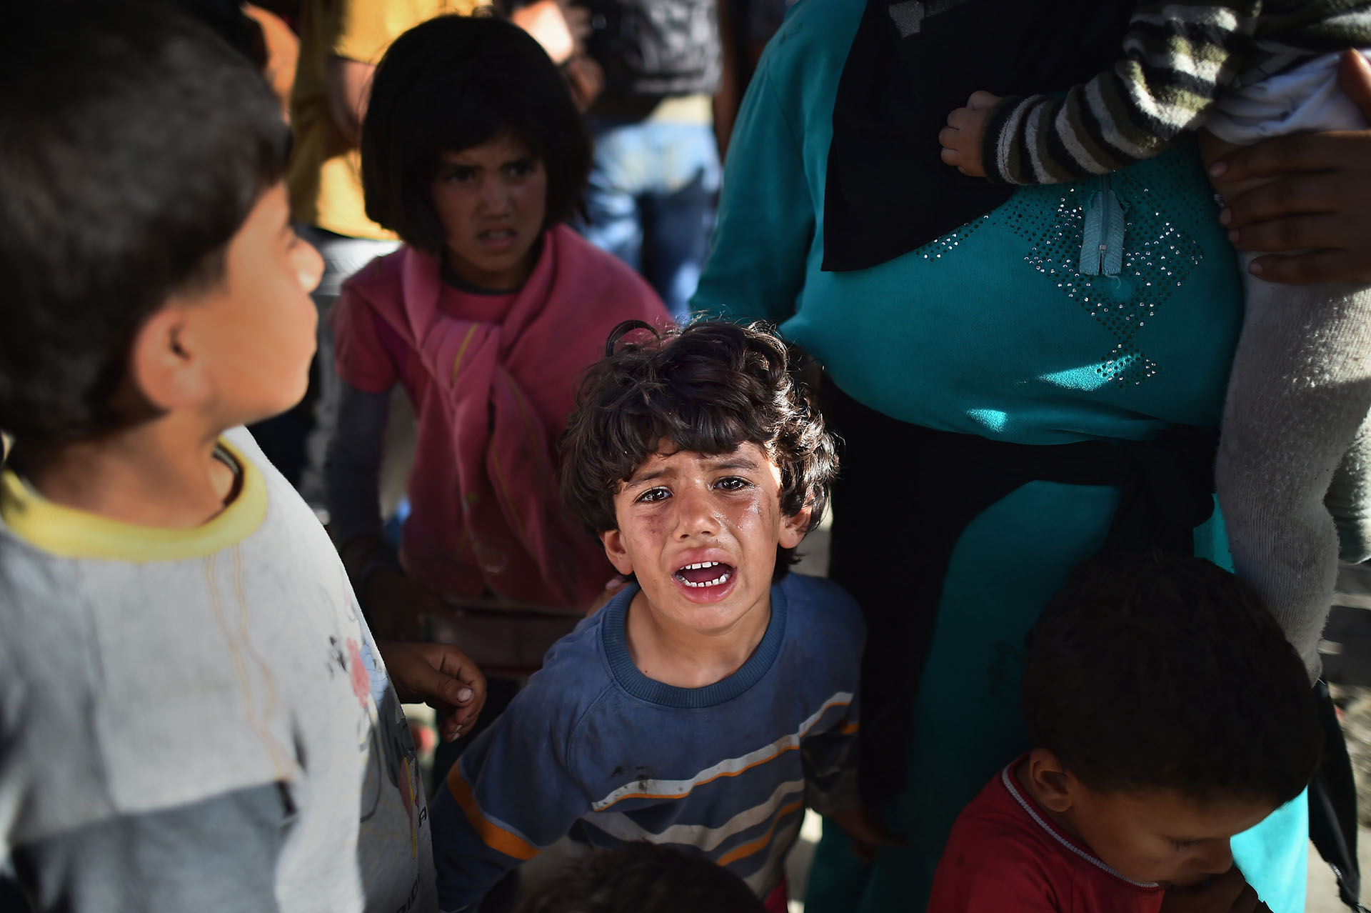
Pročitaj tekst u dijelu povijesni koncept – rad s povijesnim izvorima (U/str. 208) i zatim odgovori na pitanja u bilježnicu.

Slide 21
Svijet i Hrvatska nakon pada komunizma
HRVATSKA
Hrvatska 1990-tih prolazila tranziciju – preobrazba socijalističkog sustava u demokratski, kapitalistički
Pretvorba državnog vlasništva u privatno u Hrvatskoj provedena loše: tvrtke prodavane za male iznose, radnici dobivali otkaze, pad industrijske proizvodnje
1999. – umire predsjednik Franjo Tuđman

Slide 22
Predsjednici Vlade RH u 21.st.
2000. – 2003. – Ivica Račan – demokratizacija društva, izgradnja autocesta
2003. – 2009. – Ivo Sanader – približavanje EU, gospodarska kriza, korupcija
2009. – 2011. – Jadranka Kosor – dvije godine na vlasti nakon ostavke Sanadera
2011. – 2015. – Zoran Milanović – ulazak RH u EU, novi porezi, smanjivanje plaća
2016. – Andrej Plenković – stabilizacija gospodarstva, iseljavanje
2009. – Hrvatska postaje članicom NATO pakta
1. 7. 2013. – Hrvatska postaje članicom Europske unije

Slide 23
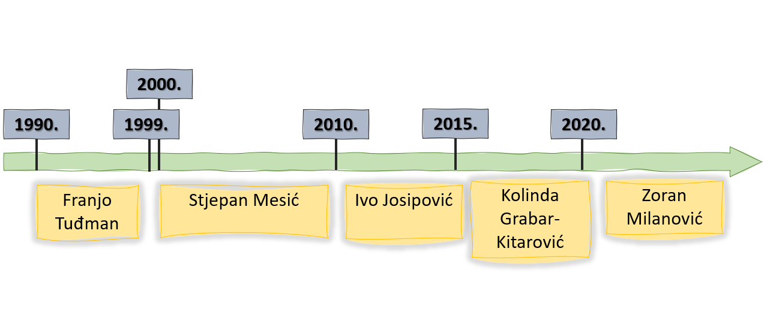
Hrvatski predsjednici 2000. – 2020.

Slide 24
SVIJET
SAD
nakon Hladnog rata SAD ostao jedina svjetska velesila
11. 9. 2001. – teroristička organizacija Al Qaida izvršila napad na Svjetski trgovinski centar (WTC) u New Yorku i na Pentagon, sjedište američke vojske
SAD okupirao Afganistan 2001. i Irak 2003. godine – rat protiv terorizma
NATO – širi se na istočnu i jugoistočnu Europu
RUSIJA
predsjednik Vladimir Putin – na vlasti od kraja 1990-tih, autokratska vladavina
Rusija vratila dio političkog i gospodarskog utjecaja u svijetu – zalihe plina
protivi se širenu utjecaja NATO-a

Slide 25
KINA
u 21. stoljeću postala vodeća svjetska gospodarska sila
komunistička zemlja koja je prihvatila kapitalistički način poslovanja
širi svoj utjecaj u svijetu
EUROPSKA UNIJA
u 21. stoljeću širi se na istočnu i jugoistočnu Europu
politički problemi – Brexit 2020. godine → izlazak Velike Britanije iz EU
migrantska kriza – velik broj iseljenika iz Afrike i Azije želi ući u EU
azil – zaštita koju jedna država daje osobama stranog državljanstva zbog progona ili straha

